Slide 1
Jeodezik Ağlarda Duyarlık Ölçütleri
Prof. Dr. Mualla YALÇINKAYA

Slide 2
IV-
Duyarlık ve güven ölçütleri hesaplanarak ağın amaca uygun olarak tasarlanması

Slide 3
Duyarlık Ölçütleri

Slide 4
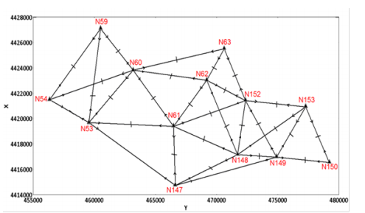
Duyarlık ölçütleri, jeodezik ağların kalitesini gösterir.
Jeodezik ağın duyarlığı,
Öçü aletlerinin hassasiyetine,
Ağın geometrik yapısına,
Ölçü planına
bağlı olarak değişir.

Slide 5
Jeodezik Ağlarında Duyarlık Ölçütleri
Jeodezik ağların kullanma amaçları için yeterli olup olmadıklarının denetlenmesi Duyarlık Ölçütleri ile denetlenir.
Ağın planlama aşamasında, duyarlık yönünden zayıf, kullanım amaçları için yetersiz görünen noktalar ve bu yetersizliklerin oluştuğu doğrultular, duyarlık ölçütleriyle belirlenebilmekte, gereğinde önlem alınabilmektedir.

Slide 6
Jeodezik Ağlarda Duyarlık Ölçütleri
Kentsel teknik hizmetler için kurulan ağlar,
Kadastral amaçlarla yerleşme alanlarında kurulan ağlar,
Ülke nirengi ağları
kendilerinden beklenen işlevleri yerine getirebilmeleri için Duyarlık Yönünden Homojen olmaları istenir.
Bölgesel yerkabuğu hareketlerinin araştırılması, barajlar, asma köprüler, viyadükler, tüneller ve maden ocakları gibi büyük mühendislik yapılarında ve bunların yakın çevrelerinde oluşan deformasyonları belirlemek amacıyla kurulan Jeodezik kontrol ağlarının, konuma yada doğrultuya bağlı duyarlıkların iyi olması beklenir.

Slide 7
Duyarlık Ölçütleri, dengeleme hesabının geçerli bir model hipotezi ile yapıldığı varsayımına dayanarak elde edilen büyüklüklerdir.

Slide 8
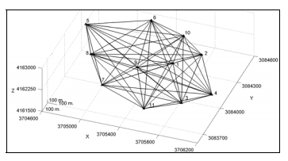
Maksimum Ölçü Planı
Minimum Ölçü Planı
Duyarlığı fazla olan ölçüler atılarak optimum ağa ulaşılır.
Duyarlığı düşük olan noktalara yeni ölçüler eklenerek optimum ağa ulaşılır.

Slide 9
Duyarlık Ölçütleri
I- Lokal Duyarlık Ölçütleri
II- Global Duyarlık Ölçütleri

Slide 10
I- Lokal Duyarlık Ölçütleri
Koordinatların Ortalama Hatası
Koordinat Bilinmeyenlerinin Güven Aralıkları
Helmert Nokta Konum Hatası
Werkmeister Nokta Konum Hatası
Hata Elipsi
Güven Elipsi

Slide 11
Bilinmeyenlerin Ters Ağırlık Matrisi

Slide 12
Koordinatların Ortalama Hatası
K$aresel Ortalama Hata{(m}_{0}^{2}$ ) Dengelemeden Sonra Elde Edilmişse;
: Koordinat bilinmeyenlerinin ortalama hatası

Slide 13
Koordinat Bilinmeyenlerinin Güven Aralığı
Güven Aralığının Alt Sınırı
Güven Aralığının Üst Sınırı

Slide 14
Helmert Nokta Konum Hatası
: Ters ağırlık matrisinin özdeğerler

Slide 15
Werkmeister Nokta Konum Hatası
: Ters ağırlık matrisinin özdeğerler

Slide 16
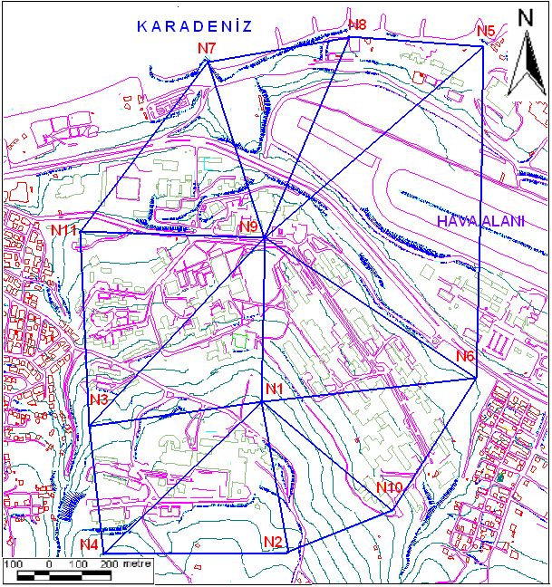
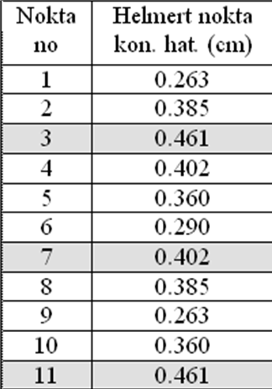

Slide 17
Hata Elipsi
i noktasına ilişkin koordinat bilinmeyenleri vektörü
bu alt vektörün ters ağırlık matrisi
HELMERT Hata Elipsi elemanları:
Büyük yarı eksen
Küçük yarı eksen
Büyük yarı eksenin doğrultusu

Slide 18
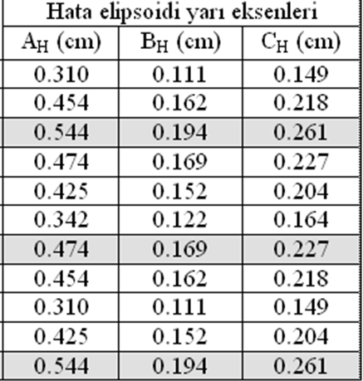

Slide 19
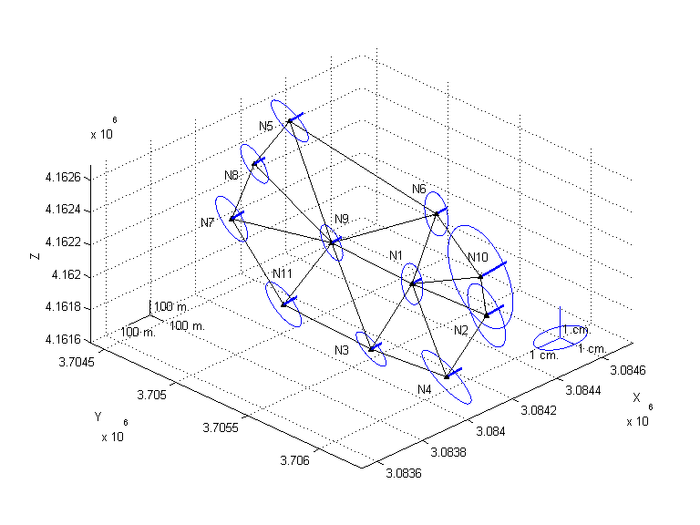
1. ÖLÇÜ PLANI
Notes:
Slaytta Z1, Z2 ve Z amaç fonksiyonlarının 1.ölçü planında aldığı değerler ve helmert nokta hata elipsoidleri görülmektedir.

Slide 20
Güven Elipsi
Ağ dengelemesi sonucunda hesaplanan birim ölçünün ortalama hatası ile gerçek düzeltmelerden hesaplanan varyansının oranı F dağılımındadır.
Bağıntının sınırladığı alanın
çevresi elipstir
Güven Elipsinin büyük yarı ekseni
Güven Elipsinin küçük yarı ekseni
Büyük yarı eksenin doğrultusu

Slide 21
II- Global Duyarlık Ölçütleri
Güven Hiperelipsoidi
Hacim Kriteri
Varyans Kriteri
Ortalama Koordinat Hatası
Özdeğer Kriteri

Slide 22
Güven Hiperelipsoidi
Bilinmeyenlerin varyans-kovaryans matrisi
Deneysel güven hiperelipsoidinin yarı ekseni

Slide 23
Hacim Kriteri
Deneysel güven hiperelipsoidlerinin hacimleri

Slide 24
Varyans Kriteri

Slide 25
Ortalama Koordinat Hatası
Gerçekleştirilen değer

Slide 26
Özdeğerler Kriteri
Homojen Ağ: Tüm noktalardaki hata elipsleri elips görünümünde ve yaklaşık aynı büyüklükte
İzotrop Ağ: Tüm noktalardaki hata elipsleri daire görünümünde ve farklı büyüklükte
Homojen ve İzotrop Ağ: Tüm noktalardaki hata elipsleri daire görünümünde ve aynı büyüklükte
Ağın homojen ve izotrop olması için Varyans kovaryans matrisinin özdeğerleri

Slide 27
Jeodezi Ağların Duyarlık Ölçütleri ile Tasarımı (Örnekler)

Slide 28
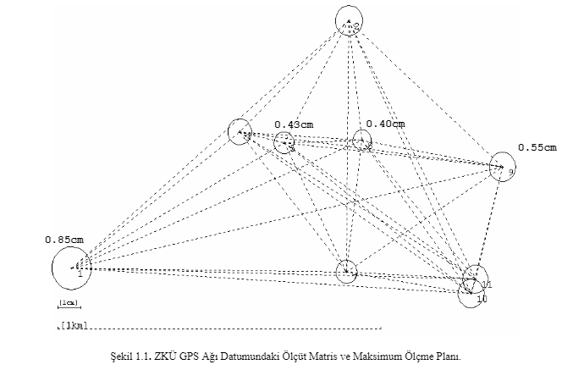
ZKÜ AĞI

Slide 29
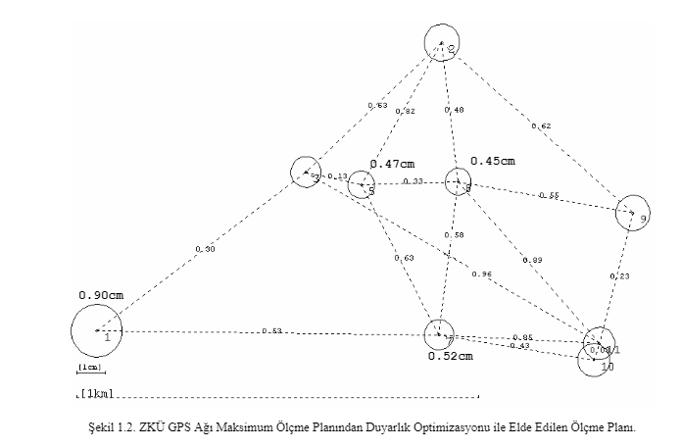
ZKÜ AĞI

Slide 30
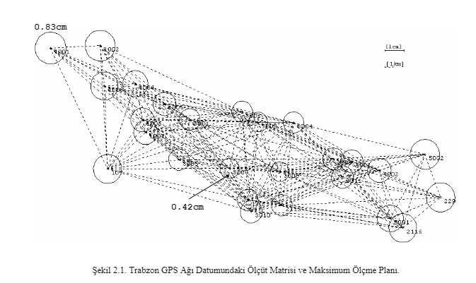
TRABZON AĞI

Slide 31
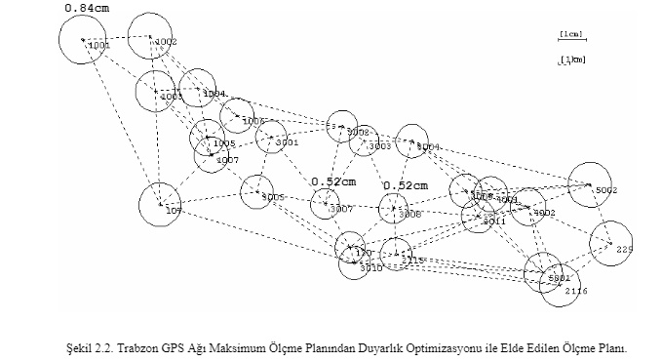
TRABZON AĞI

Slide 32
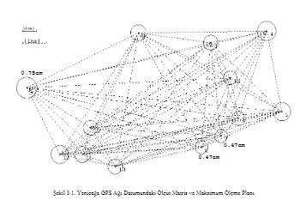
YENİÇAĞA GPS AĞI

Slide 33
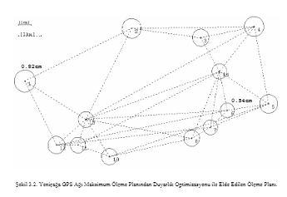
YENİÇAĞA GPS AĞI

Slide 34
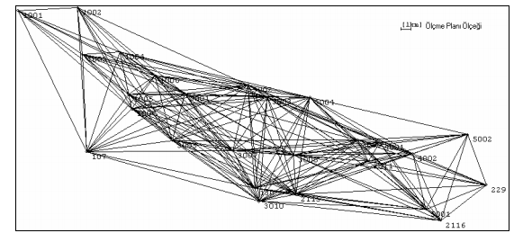

Slide 35
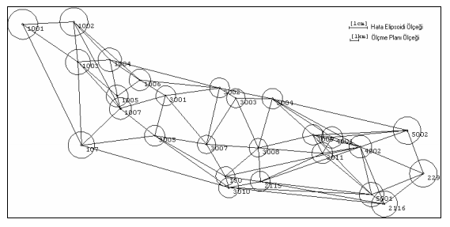

Slide 36
Serbest Ağ dengelemesi proğramına eklenecek duyarlık ölçütleri
Lokal Duyarlık Ölçütleri
Helmert nokta konum hatası
Hata Elipsi
Global Duyarlık Ölçütü
Hacim kriteri ya da Varyans kriteri
Özdeğer kriteri
Programa TOPLAM 7 SATIR eklenecek

